Slide 1

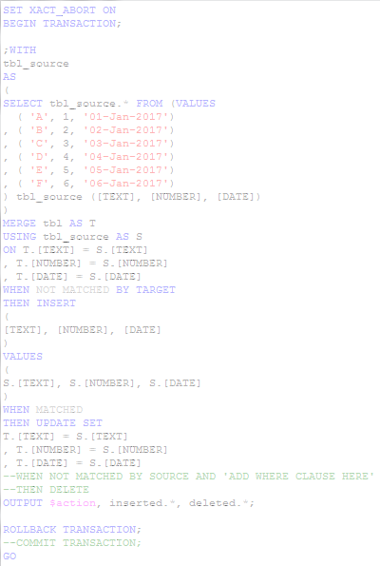


<script help>
T-SQL PL/SQL DQL HTML XML

